Slide 1
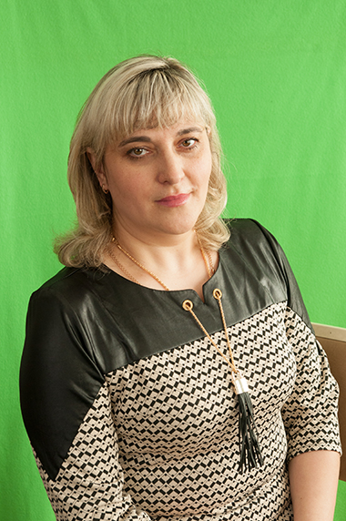
РОЛЬ СЕМЬИ В РАЗВИТИЕ ЛИЧНОСТИ ДОШКОЛЬНИКА
БДОУ г .Омска «Центр развития ребенка – детский сад №302»
Воспитатель: Гребенщикова Марина Александровна
Воспитатель: Зырянова Елена Сергеевна

Slide 2
ЦЕЛЬ И ЗАДАЧИ
Цель работы – выявить, в чем заключается основная роль семьи в развитии личности дошкольника.
Задачи:
- описать сущность процесса развития личности;
- выявить факторы, влияющие на развитие личности;
- охарактеризовать место и роль семьи в процессе развития личности ребенка.

Slide 3
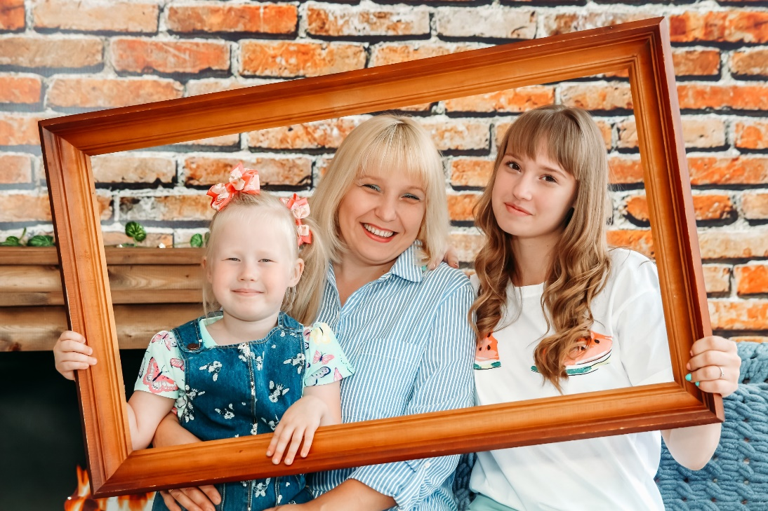
Семья – это фундаментальная социальная ячейка общества, главная функция которой – воспитание детей.
В рамках семейного воспитания осуществляется систематическое целенаправленное воздействие на ребёнка взрослых членов семьи и семейного уклада, позволяющее подготовить его к жизни в существующих социальных условиях.

Slide 4
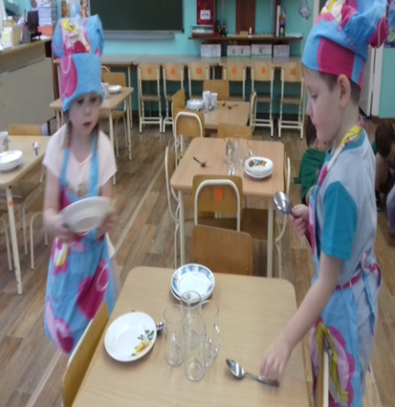
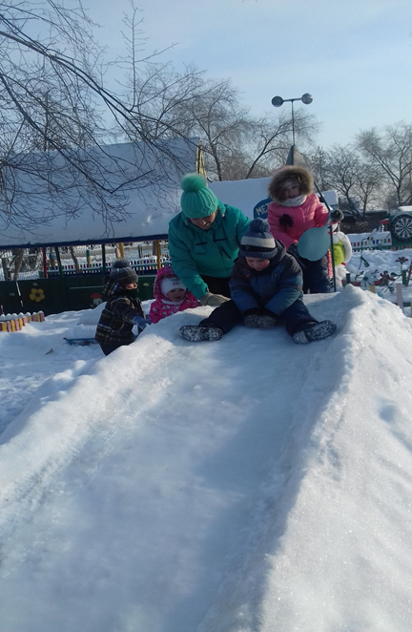
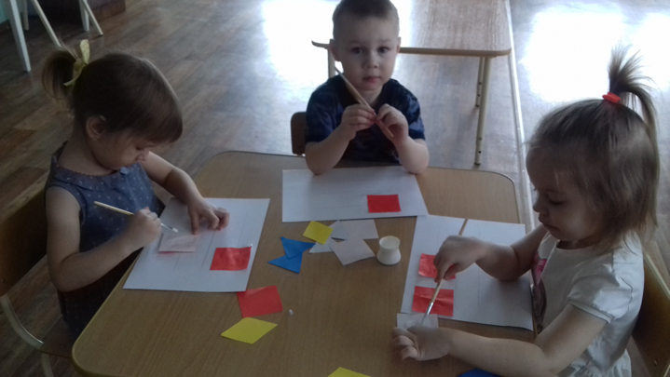
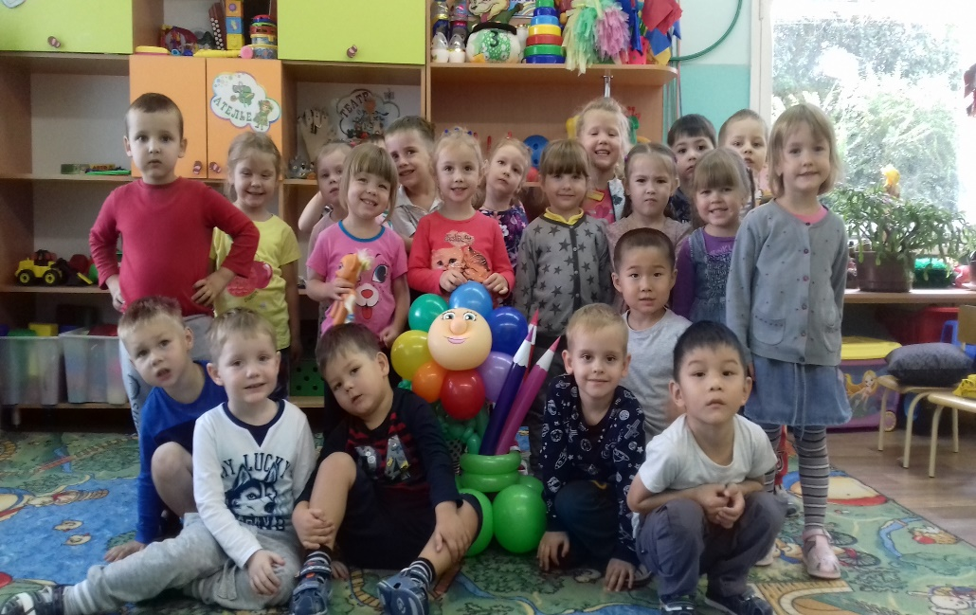
Дошкольное воспитание требует сегодня глубоких знаний и правильного подхода. Ведь детский возраст характерен тем, что в этот период организм интенсивно растет, развиваются его важные системы, формируется база для развития психоэмоциональных и духовных качеств.

Slide 5
Личность – это совокупность выработанных привычек и предпочтений, психический настрой и тонус, социокультурный опыт и приобретённые знания.
Личность невозможна вне социальной деятельности и общения.

Slide 6
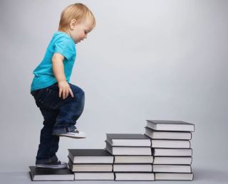
Формирование личности ребенка - это процесс приобретения человеком личностных и социальных качеств в процессе различных видов деятельности.
Становление и развитие личности происходит постоянно, вплоть до самой смерти. Каждый день с нами происходит что-то, что так или иначе влияет на нас, чему-то учит, как-то развивается.

Slide 7
ФАКТОРЫ ВЛИЯНИЯ НА РАЗВИТИЕ ЛИЧНОСТИ РЕБЕНКА
генетические характеристики
общество
культурное влияние
личный опыт

Slide 8
ФУНКЦИИ СЕМЬИ
обеспечение ребенку условий для физического развития
участие в формировании личности ребёнка
формирование основ нравственного поведения
формирование творческих интересов
обучение ребенка

Slide 9
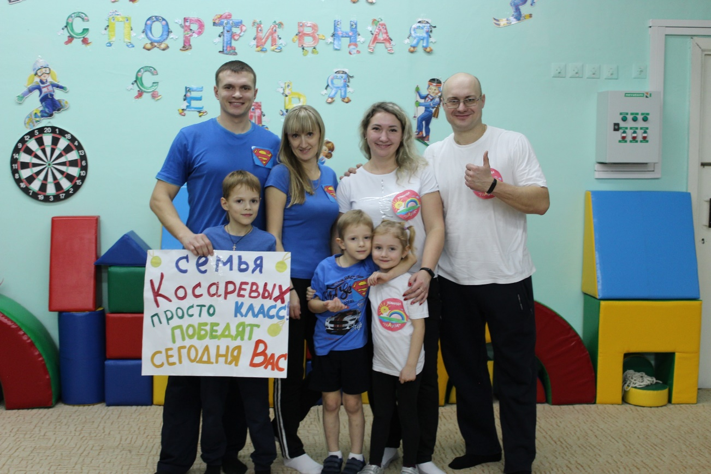
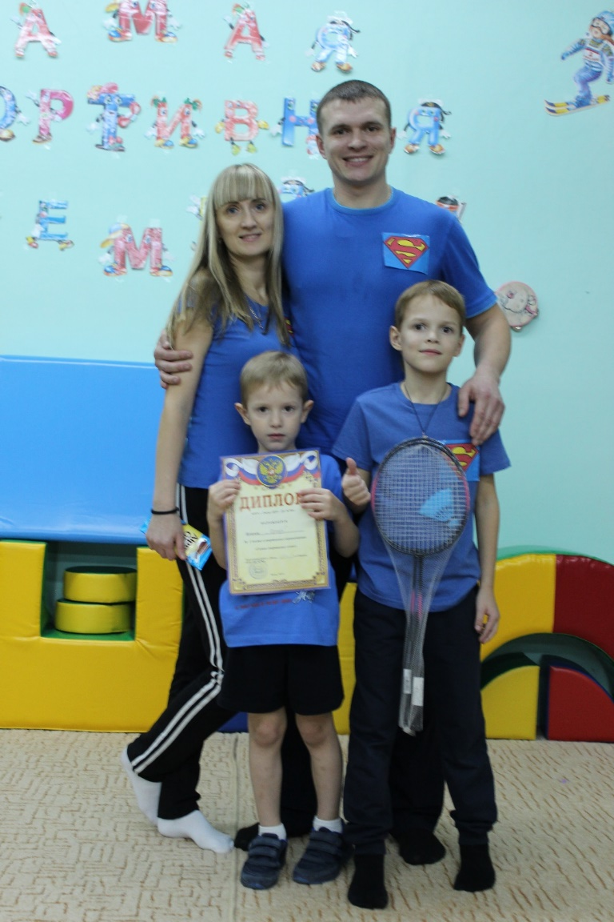
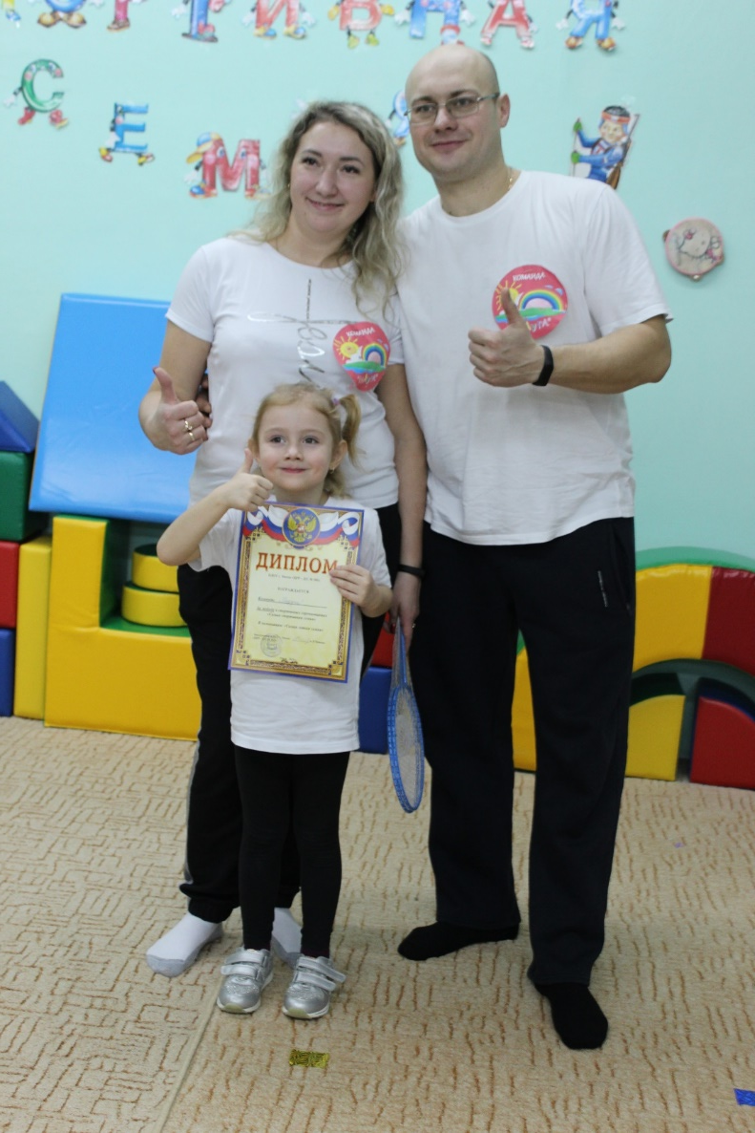
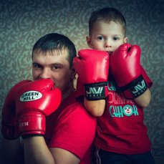
ФИЗИЧЕСКОЕ РАЗВИТИЕ

Slide 10
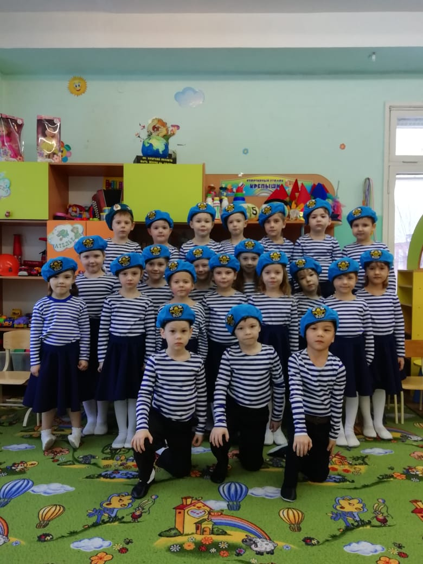
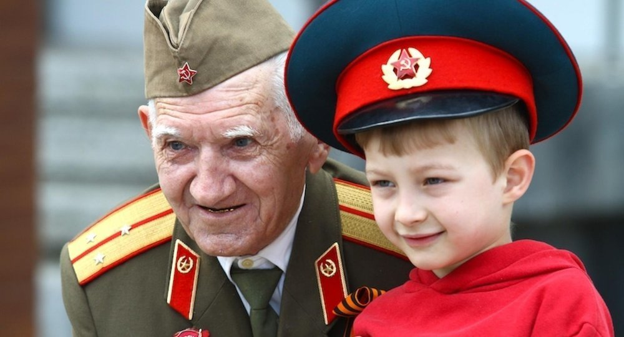
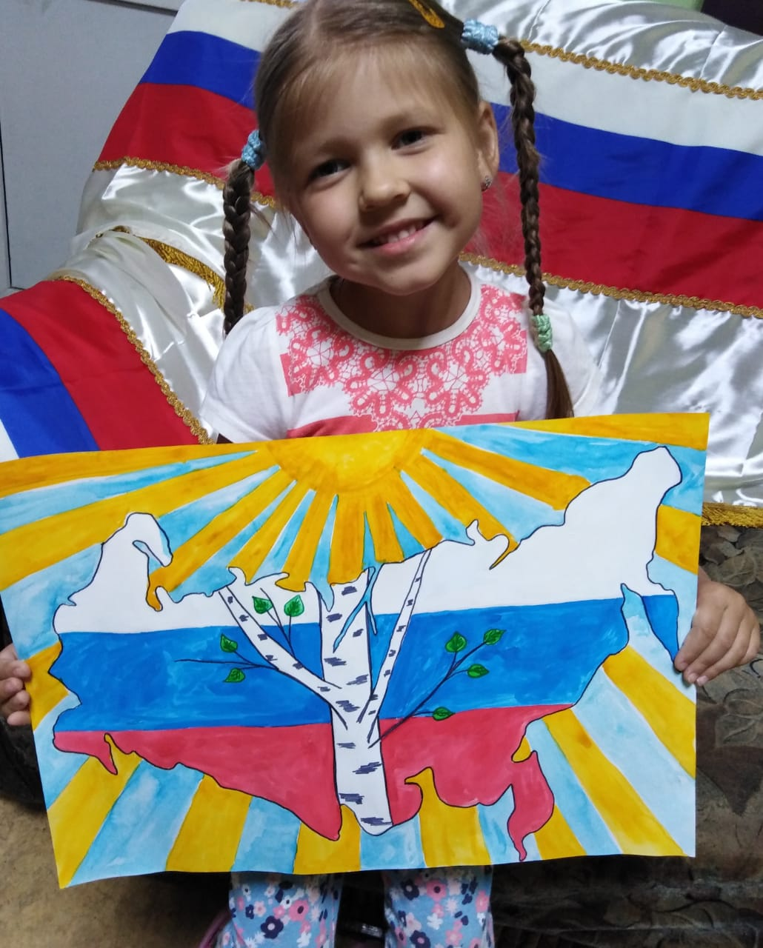
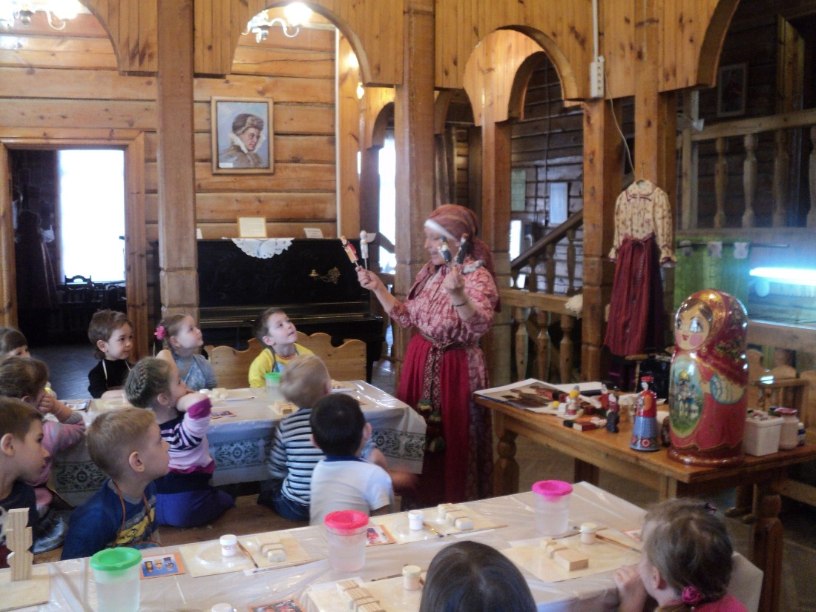
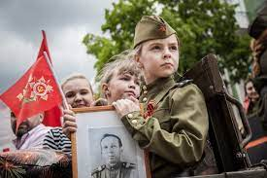
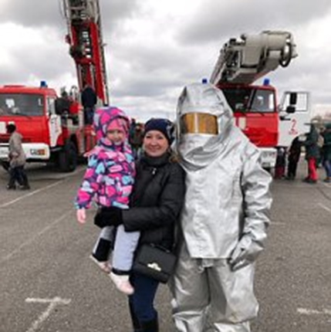
ПАТРИОТИЧЕСКОЕ ВОСПИТАНИЕ РЕБЕНКА

Slide 11
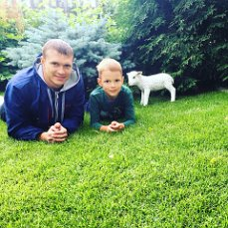
Участие в формировании личности ребёнка

Slide 12
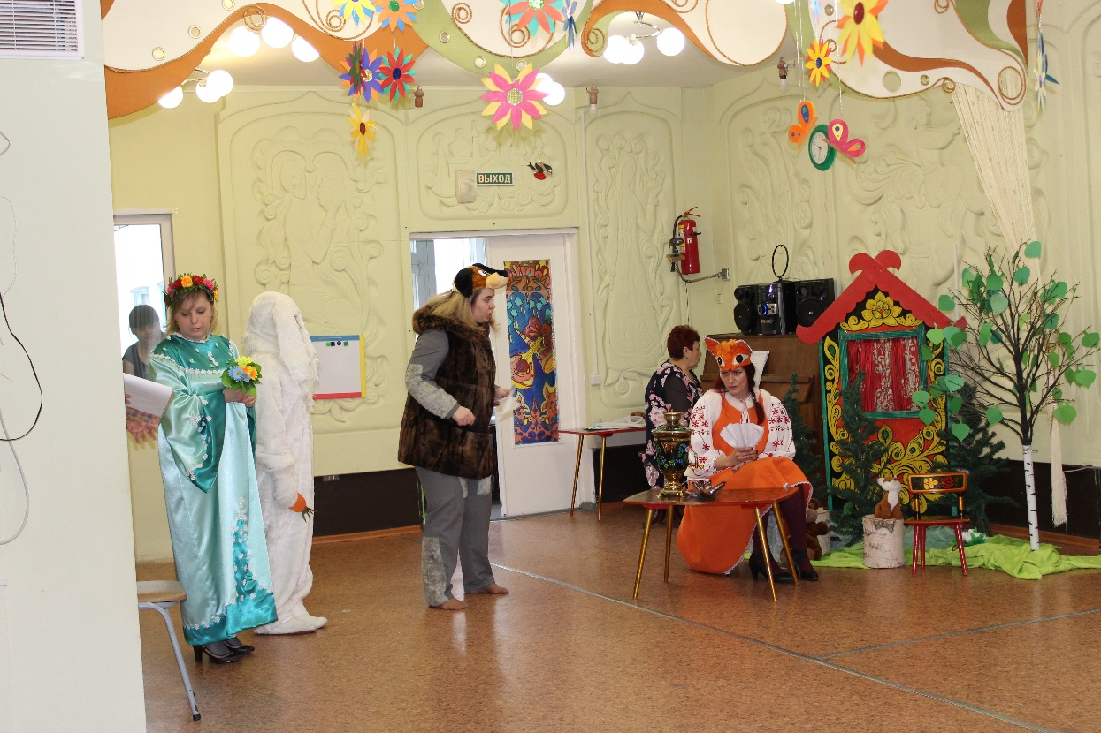
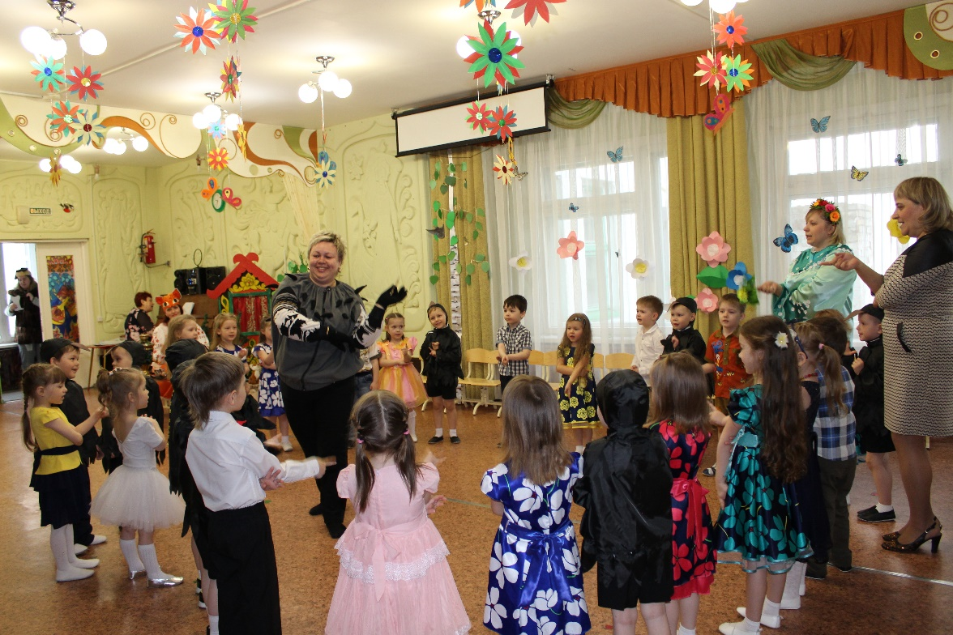
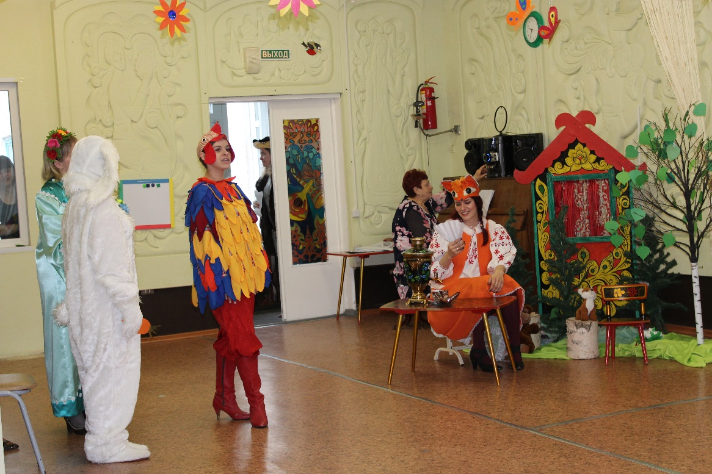
Формирование творческих интересов

Slide 13
Семья – главный институт воспитания. Всё, что человек приобретает в семье, он сохраняет в течение всей последующей жизни.
Семья способствует появлению у личности образа своего «Я». Таким образом семья – это самая важная среда формирования личности и институт воспитания.

